Slide 1


Visualización y Análisis de mapas con ArcGIS API for Python
Fabian Cetina / Consultor SIG
2019 Esri NOSA
Capacitation Interna
Notes:
G243257 DevSummit 2019 Template for Esri staff

Slide 2

Agenda
Conceptos básicos: Python, librerias y notebooks
-ArcGIS Python API
-ArcGIS Notebooks (nuevo rol en ArcGIS Enterprise)
-Análisis con y visualización de datos con Python API (Ciencia de datos)
-Funciones Raster
-Demostraciones
-Preguntas
Notes:
Este webinar hace una introducción al análisis y visualziación de mapas con ArcGIS Notebooks, un nuevo componente de ArcGIS Enterprise que le permitirá usar todo el poder de Python, ArcGIS y ciencia de datos. Se realizarán algunas demostraciones con scripts de Python mostrado ejemplos que incluyen Jupyter Notebooks, ArcGIS API for Python y funciones raster. Verá cómo redactar un análisis, automatizar tareas repetitivas y descubrir cómo los campos de la ciencia de datos, análisis espacial y la inteligencia artificial aplicada al contexto geoespacial pueden ayudar a los profesionales de SIG, investigadores, y científicos de datos a comprender y resolver problemas complejos.

Slide 3

Python
Lenguaje de programación orientado a objetos fácil de aprender y con una sintaxis muy sencilla
Usado para todo:
-Automatización
-Administración (ArcGIS enterprise)
-Automatización de flujos de trabajo
Python dentro de ArcGIS:
-ArcPy
-ArcGIS API for Python

Slide 4
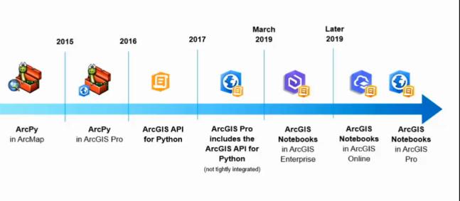
Python dentro de ArcGIS

Slide 5












Python Everywhere
Enterprise
API for Python
Hosted Notebooks
Insights
Raster Analytics
Enterprise
Drone2Map
Business Analyst
Workflow Manager
Pro
ArcPy
Desktop
Local Server
Local Server
Local Server
Runtime
.NET
Java
Qt

Slide 6
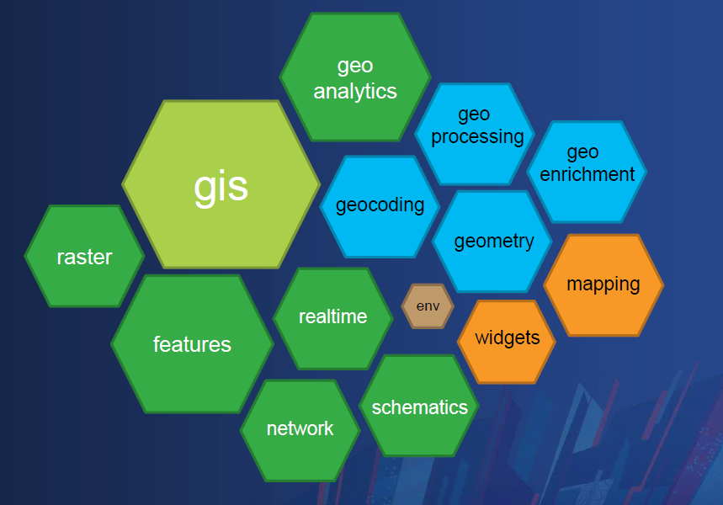
ArcGIS API for Python
Liberada en 2016
Permite un acceso simple el patrón “web GIS”
-ArcGIS Online
-ArcGIS Enterprise
Usos:
-Administración web GIS
-Manejo de contenido
-Manejo de usuarios
-Análisis con herramientas web GIS
ArcGIS Enterprise analytics
-Geonalytics server
-Raster Analytics
Notes:
Hablar arcgis api for Python (mencionar el nuevo modulo learn para machine learning)

Slide 7
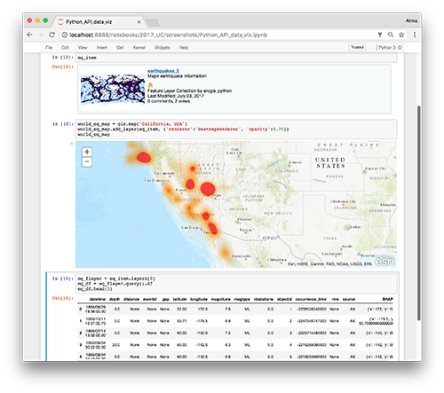
ArcGIS Notebooks
New
Apps
Desktop
APIs
Python Notebooks
ArcGIS Enterprise

Slide 8

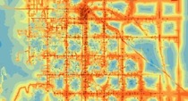
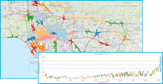
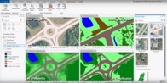


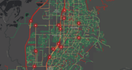
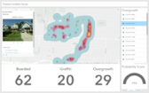
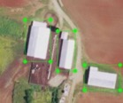
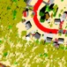
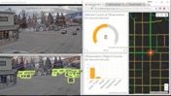
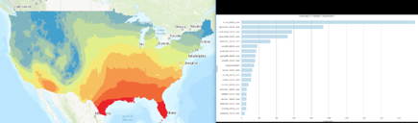






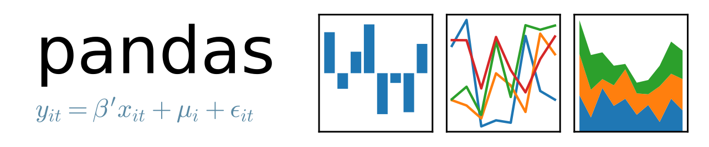




ArcGIS Notebooks
Ecosistema único para Ciencia de Datos, AI, ML y Deep Learning en ArcGIS
Espacial Análisis
Inteligencia Artificial
Python Notebook
Accident Prediction
Feature Extraction
Empirical Bayesian Kriging Regression Prediction
Density-Based Clustering
Property Condition Survey
Training Data Preparation
Open Libraries
& Frameworks
Feature Identification
Forest-Based Classification
and Regression
Analytic Models
Advanced Analysis
Open Science

Slide 9


ArcGIS Notebooks
ArcPy y ArcGIS API for Python en un solo lugar
Python Notebook
Data Stores / Lakes
Notebook Server
Open Libraries
& Frameworks

Slide 10
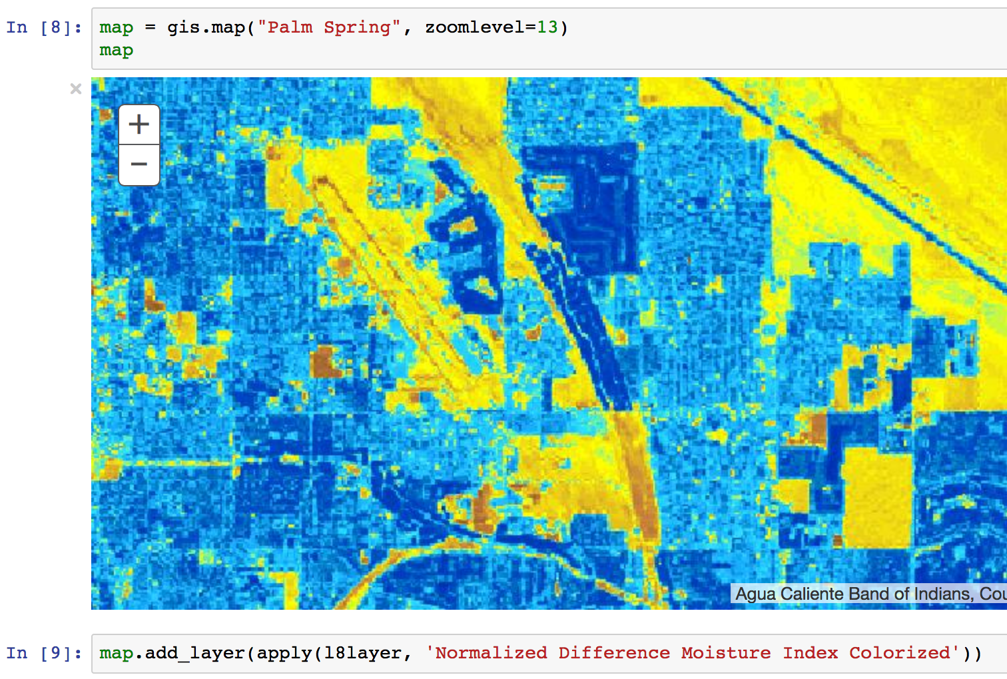
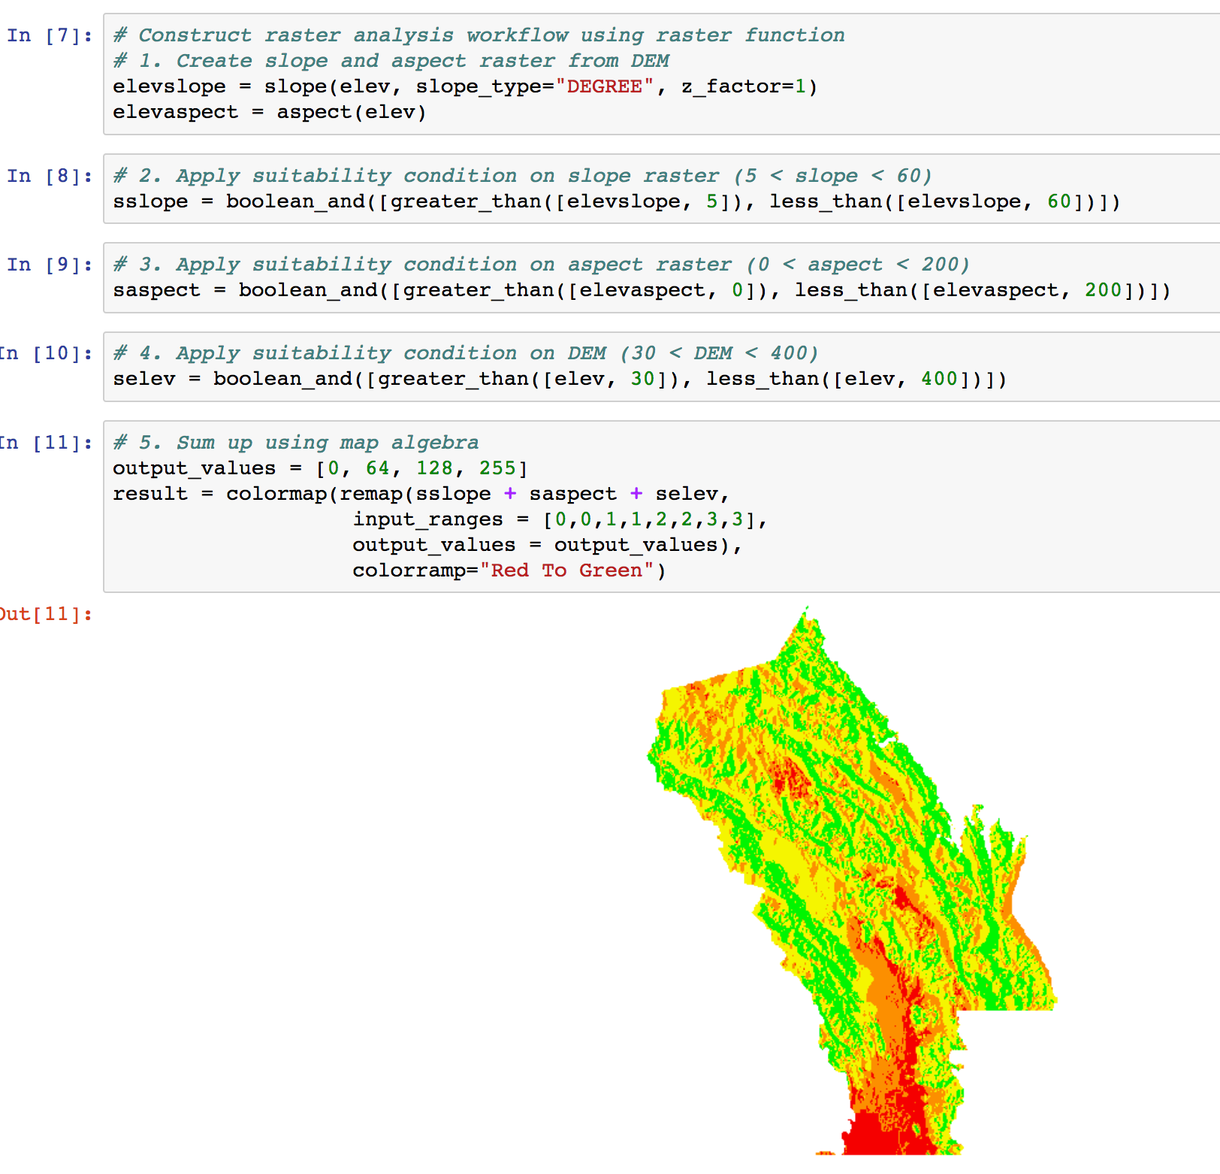





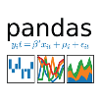







Análisis con y visualización de datos con Python API - Hosted Python Notebooks
New
Lea los datos en su Notebook y use python api y librerias de ciencia de datos.
Scripting
Interactive Computing
Notebook
Server
ArcGIS
Enterprise
Notebooks como Items
Analytic Servers (Image, Geoanalytics, Spatial)
Organizar
Codigo
Datos
Visualización
Documentación
Data Stores/Lakes
Open Science
Libraries
Use ArcGIS API for Python para realizar Geoprocesamiento en el servidor.
Integrates ArcGIS with the World of Open Science

Slide 11
¿Para que realizar Análisis de Datos?
Extraer patrones que no son evidentes y son útiles a partir de los datos
- Procesamiento de grandes volúmenes de datos
¿Como?
-Algoritmos clásicos, análisis espacial, procesamiento raster
-Uso de técnicas de modelamiento estadístico, matemático y gráfico
La ciencia de datos espacial adhiere datos espaciales, herramientas, visualización, que no se encuentran presentes en el análisis “tradicional”
Reproducible Research (comparta sus análisis, resultados, datos fuente y código)

Slide 12
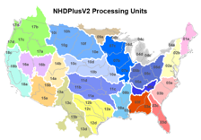
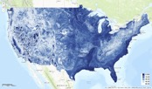
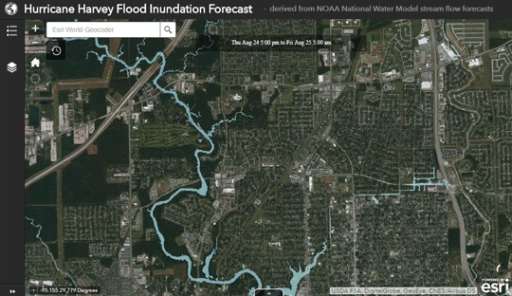
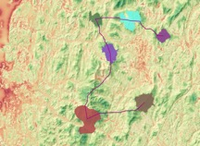
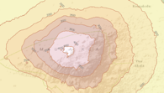
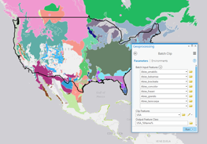
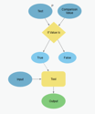

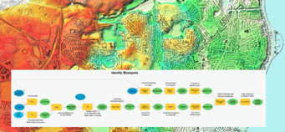
Funciones raster
Análisis Raster
Hydrologic Tools
Realice procesamiento al vuelo
Cree sus propias funciones usando Python api
Analice grandes volúmenes de datos
Construya Aplicaciones que le permitan visualizar sus resultados
Análisis sobre toda la plataforma ArcGIS
Big Datasets
Flood Modeling
Contour
Polygons
Realice el procesamiento sobre toda la plataforma
Corridor
Analysis
Batch
Geoprocessing
Integrated Analytic Notebooks
Improved ModelBuilder
API for
Python
Big Data
Computation

Slide 13

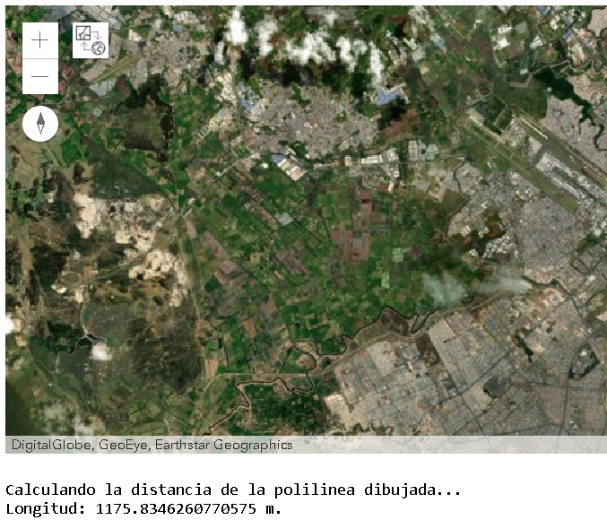
DEMO
Utilizar funciones de geometria de python api

Slide 14
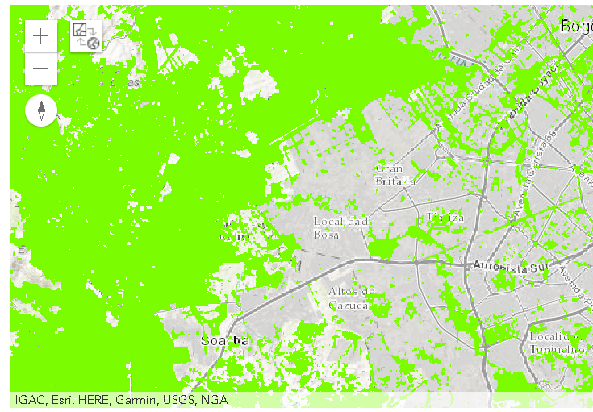
DEMO
Análsis de datos raster (ndvi)

Slide 15
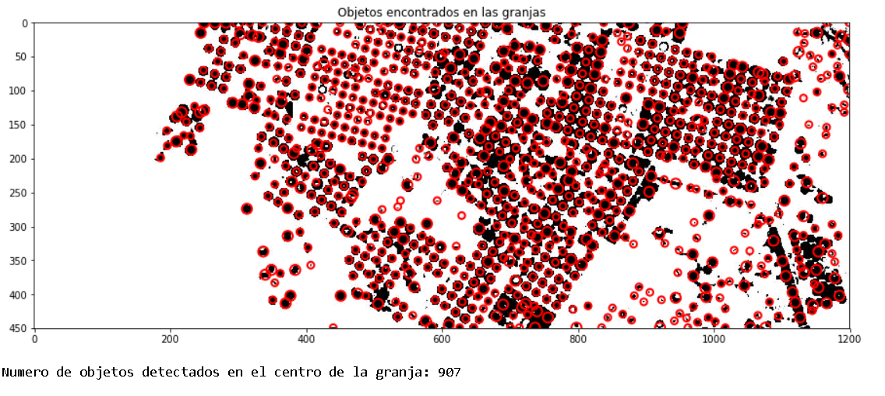
DEMO
Detección de objetos con Scikit-image

Slide 16
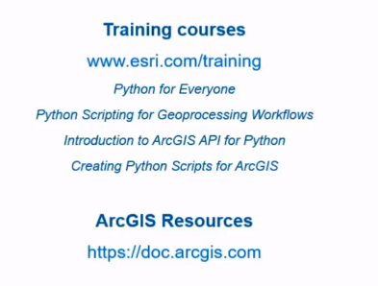
Recursos

Slide 17
Preguntas

Slide 18


